Slide 1



Algoritmo de Localização Outdoor e Indoor Fingerprinting para Estações Móveis baseado em LightGBM
Douglas Tavares Ribeiro Paulino Silva
Orientador: Daniel Carvalho da Cunha
CIn.ufpe.br

Slide 2
Roteiro
Objetivo
Conceitos Básicos
Trabalhos Relacionados
Metodologia
Resultados
Conclusão
CIn.ufpe.br

Slide 3
Objetivo
CIn.ufpe.br

Slide 4
Objetivo
Comparar resultados do uso dos algoritmos LightGBM e SVR, ambos aplicados à técnica RF Fingerprinting, em problemas de localização de usuários. As duas técnicas serão treinadas apenas com dados outdoor para prever localização móvel em redes celulares tanto em ambientes outdoor e indoor.
CIn.ufpe.br

Slide 5
Conceitos Básicos
CIn.ufpe.br

Slide 6
Localização por RF Fingerpriting
Fingerprint de sinal de RF
RSSI
PDs
Coordenada Geográfica (Latitude e Longitude)
CDB
Mapa de Rádio (grid)
Fingerprints referência
CIn.ufpe.br
Notes:
Time of arrival (ToA), Angle of Arrival (AoA), Received Signal Strength Indicator (RSSI) e Time difference of Arrival (TDoA).
O RSSI é um parâmetro que indica a potência do sinal de rádio recebido na EM da ERB. O seu valor é definido em dBm (decibéis relativos a um miliwatt) num intervalo de -100 a 0. Quanto mais o valor for próximo de 0, mais forte é o sinal, i.e., mais próximo a EM está da ERB. A unidade dBm é medida em escala logarítmica, ou seja, pequenas mudanças de dBm podem causar uma redução ou aumento elevado em relação a força do sinal anterior. É notável que, como é utilizada essa escala, caso sejam usados diferentes scanners para realizar as medições, e sabendo que o valor absoluto do RSSI pode variar de acordo com o fabricante. Isto pode implicar em mudanças bruscas na técnica de fingerprinting o que ocasiona resultados inferiores aos esperados.
Já o PD é um parâmetro de atraso de onda (ida e volta), que corresponde ao tempo que um sinal demora para chegar à ERB de um telefone móvel. O seu valor é definido por um número inteiro que varia de 0 a 56. Cada valor é mapeado por um intervalo de distância em passos de 234 m da EM para a ERB. Por exemplo, para as distâncias de [0, 234[ m o valor de PD = 0, já para as distâncias de [234, 468[ m o valor PD = 1 e assim sucessivamente. O último valor do PD é 56, e serve para todas as distâncias maiores que 13,1 km [8].
O banco de dados, conhecido como Correlation Database (CDB) ou mapa de rádio, é construído na fase de treinamento (off-line). Pode ser construído a partir de medições com um scanner, conforme a Figura 5 (a), ou com modelos de propagação, e.g., COST-231 ou ainda a partir de modelos de AM. Para realizar as medições é preciso de um scanner que é responsável por processar os sinais de rádio recebidos da ERB e de um GPS para salvar os dados das coordenadas geográficas.

Slide 7
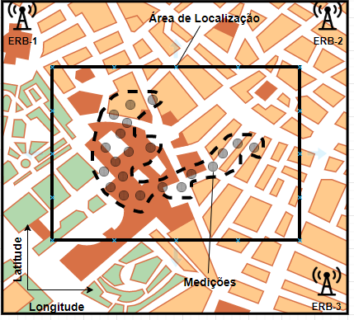
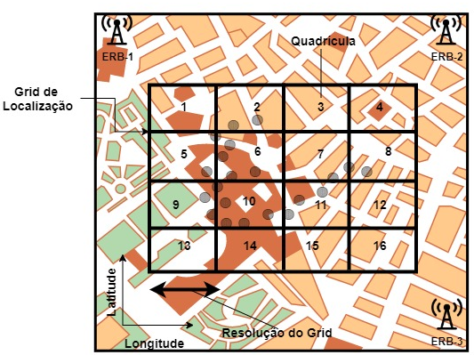
Construção do Grid de Localização
CIn.ufpe.br
Notes:
Na Figura 5 (a), é definida uma área de localização em forma retangular, dentro desta área em uma região com linha tracejada são feitas as medições com o scanner que são representadas por pontos em preto. Após as medições é preciso definir o grid. O grid pode ter dois formatos: O grid regular que é um quadrilátero que define a região de localização, e é dividido em células quadradas denominadas quadrículas [8], conforme a Figura 5 (b). Ou o grid irregular que pode assumir uma geometria mais adaptada ao método de localização. Neste trabalho, será utilizado o grid regular. O mapa de cobertura (grid) deve sempre associar os atributos do fingerprint medido e/ou predito com uma coordenada geográfica (latitude e longitude).
O tamanho do quadrilátero pode ser definido pelas latitudes e longitudes mínimas e máximas da região de localização. Cada quadrícula do grid tem o mesmo tamanho, já a resolução (em metros) varia nos trabalhos, a resolução adotada neste trabalho é de um grid regular de 20 metros. A posição estimada da localização de cada quadrícula do grid é estimada sempre no centro. Portanto, a resolução do grid é um limitador da acurácia da técnica, pois é assumido que a EM está no centro da quadrícula [8].
As principais vantagens de construir um CDB apenas com medições do scanner na região de localização, é que os dados de fingerprint têm mais qualidade do que os de modelos de propagação. Visto que, os dados são coletados com o valor real naquele local e não são estimados por modelos matemáticos. Um problema de realizar as medições, é que é preciso da permissão para coletar os dados em propriedades privadas, no qual existem restrições de acesso. Ao construir o CDB sem as medições das propriedades privadas na região, pode ocasionar no CDB incompleto. Outro fato, são as mudanças na região de localização, que também são um problema como: construção de um novo prédio, implantação/retirada de uma antena, ou uma árvore derrubada. Com essas mudanças o CDB fica desatualizado, então é necessário realizar uma manutenção para atualizar o CDB com novas medições [8]. Porém as medições exigem muito esforço dos técnicos. Em contrapartida, a construção do CDB por meio de modelos de propagação ou AM tende a ser mais fácil. Pois, apenas é necessário atualizar os parâmetros da rede em caso de implantação/retirada de uma antena ou fazer menos medições em caso da construção de um novo prédio, pois essas medições seriam utilizadas para treinar o modelo novamente.
Desse modo, as consultas no CDB tendem a demorar e exigir um aumento de poder computacional. Com o aumento das quadrículas do grid de localização é necessário utilizar técnicas de filtragem de fingerprint. Desse modo, é possível reduzir o espaço de busca dentro do CDB. Com um espaço de busca menor o tempo de busca e de processamento também diminui.

Slide 8
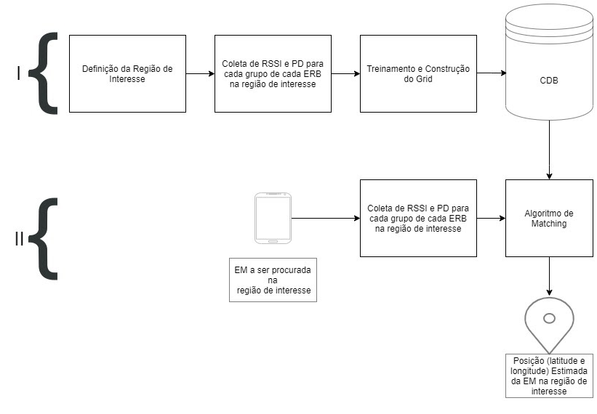
Arquitetura Geral do RF Fingerprinting
CIn.ufpe.br
Notes:
Essa técnica de radiolocalização consiste de duas fases: a fase treinamento (off-line) e a fase de teste (on-line) [13], que são descritas na Figura 1

Slide 9
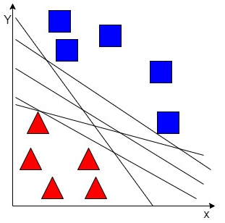
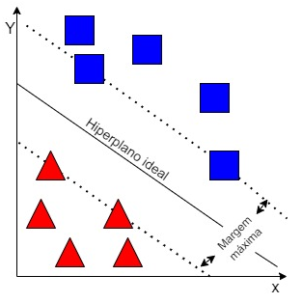

Support Vector Machine (SVM)
Encontrar o hiperplano que melhor se ajuste ao conjunto de dados.
$f\left(x_{i},w\right)= <x_{i},w> + b$
CIn.ufpe.br
Notes:
Figura 4 (a) Possíveis Hiperplanos que podem ser escolhidos para separar os rótulos de cada classe. (b) Hiperplano ótimo com a margem máxima entre os rótulos mais próximos de cada classe.
O objetivo do algoritmo SVM, é encontrar um hiperplano em um espaço n-dimensional que separa os dados em diferentes classes. Na Figura 4 (a), são apresentados vários possíveis hiperplanos. Todavia, o ideal é encontrar a margem máxima que separa as duas classes, como na Figura 4 (b), pois assim encontramos o hiperplano ótimo. A margem é a distância do hiperplano até primeira instância de cada classe, cada instância que está em cima da linha pontilhada na Figura 4 (b) é conhecida como vetor de suporte.

Slide 10
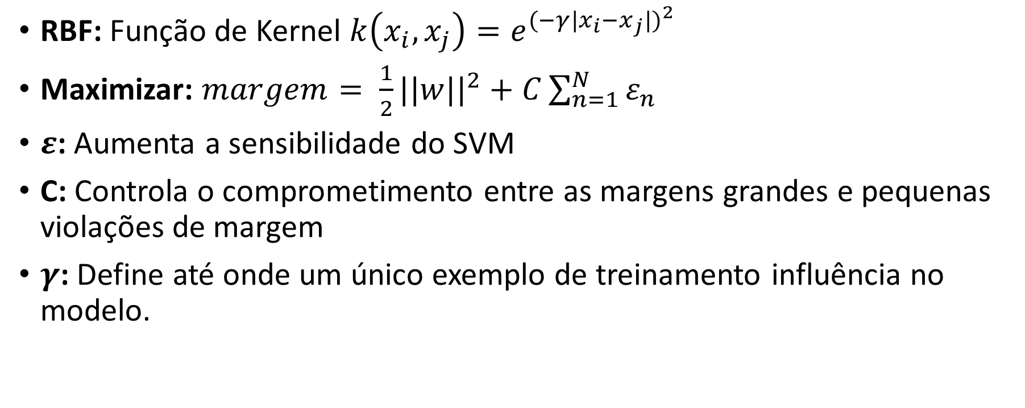
Support Vector Machine (SVM)
RBF: Função de Kernel $k\left(x_{i},x_{j}\right)=e^{{(−γ|x_{i}−x_{j}|)}^{2}}$
Maximizar: $margem= \frac{1}{2}{||w||}^{2}+C\sum_{n=1}^{N}{ε_{n}}$
$ε$: Aumenta a sensibilidade do SVM
C: Controla o comprometimento entre as margens grandes e pequenas violações de margem
$γ$: Define até onde um único exemplo de treinamento influência no modelo.
CIn.ufpe.br
Notes:
Situações reais != Problemas linearmente separáveis
E: no qual tem o objetivo de encontrar uma função que tenha no máximo desvio $ε$ do alvo real $y_{i}$ para todos os dados de treinamento. Enfim, o algoritmo $ε$-SVR não aceita qualquer desvio maior que $ε$ entre o valor real e predito para os
Dados de treinamento [6]
C: Controla o trade-off entre minimizar erros de treinamento e controlar a complexidade do modelo.
Para valores maiores de C, uma margem menor será aceita, se a função de decisão for melhor em classificar todos os pontos de treinamento corrente, porém implica no overfit do modelo. Já para valores menores de C, é preciso uma margem maior o que pode afetar a precisão do treinamento, causando mais erros de predição [27].
De acordo com (11) e (12), percebemos que e C definem a complexidade do modelo de treinamento do SVM.

Slide 11

LightGBM
Desenvolvido pela equipe da Microsoft;
Utilizado em muitas competições de AM, tendo destaque nas soluções vencedoras do Kaggle;
Acelera o processo de treinamento do GBDT convencional em até mais de 20 vezes, ao mesmo tempo que atinge quase a mesma precisão;
Baseado em dois algoritmos Gradient-based One Side Sampling (GOSS) e Exclusive Feature Bundling (EFB);
Eficiente em várias etapas:
Maior velocidade, menor uso de memória, melhor precisão;
Suporte à aprendizagem paralela e GPU.
CIn.ufpe.br
Notes:
As duas técnicas GOSS e EFB lidam com um grande número de instâncias de dados e com um grande número de features respectivamente.

Slide 12
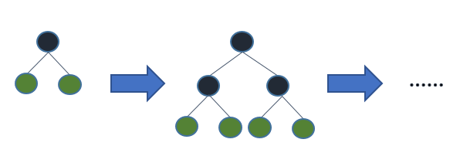
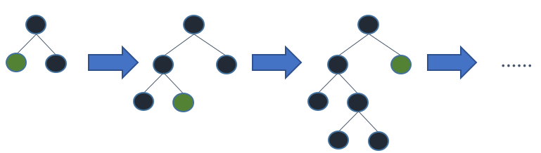
LightGBM
XGBoost implementação do GBDT crescimento por level (depth)-wise:
LightGBM crescimento por leaf-wise (best-first):
CIn.ufpe.br

Slide 13
Gradient Boosting Decision Tree (GBDT)
O GBDT cria árvores de decisão sequenciais e cada árvore é construída com base no erro residual (erros até a iteração atual) da árvore anterior;
A parte mais demorada do algoritmo, é a árvore de decisão encontrar os melhores pontos de divisão (splits);
Os splits são os valores das features de treinamento, o qual definem como os dados são divididos nos nós da árvore.
Os principais algoritmos que encontram os pontos de divisão (split) são: o algoritmo pre-sorted e o histogram-based.
CIn.ufpe.br
Notes:
O GBDT [34] é um algoritmo de AM que apresenta vantagens devido a sua eficiência, acurácia e interpretabilidade. Porém, atualmente este algoritmo está lidando com desafios da big data, principalmente no trade-off entre precisão e eficiência [7], o que torna as implementações mais demoradas.
O algoritmo pre-sorted é simples e pode encontrar os pontos de divisão ideais, porém, é ineficiente na velocidade de treinamento e no consumo de memória [7]. Já o algoritmo histogram-based é mais eficiente no consumo de memória e na velocidade de treinamento, porém não possui soluções de otimização esparsas eficientes [7].
XGBoost [35] é um algoritmo que utiliza GBDT, e suporta o algoritmo pre-sorted e o histogram-based. Já o LightGBM usa histogram-based$.$ O pseudocódigo do histogram-based pode ser encontrado no artigo do LightGBM.

Slide 14
Gradient-based One Side Sampling (GOSS)
Responsável por encontrar um equilíbrio entre reduzir os números de instâncias e manter a acurácia da árvore de decisão;
Método que faz amostragem das instâncias com base nos gradientes;
Para garantir que não altere a distribuição dos dados:
Retém instâncias com gradientes grandes enquanto realiza amostragem aleatória em instâncias com gradientes pequenos.
CIn.ufpe.br
Notes:
As instâncias com gradientes pequenos são bem treinadas (erro de treinamento pequeno), e as instâncias com gradientes grandes são mal treinadas (erro de treinamento grande). Então, o GOSS mantém todas as instâncias com gradientes grandes e realiza uma amostragem aleatória nas instâncias com gradientes pequenos [7].
Uma abordagem ingênua para reduzir a resolução é descartar instâncias com gradientes pequenos focalizando apenas as instâncias com gradientes grandes, mas isso alteraria a distribuição de dados.

Slide 15
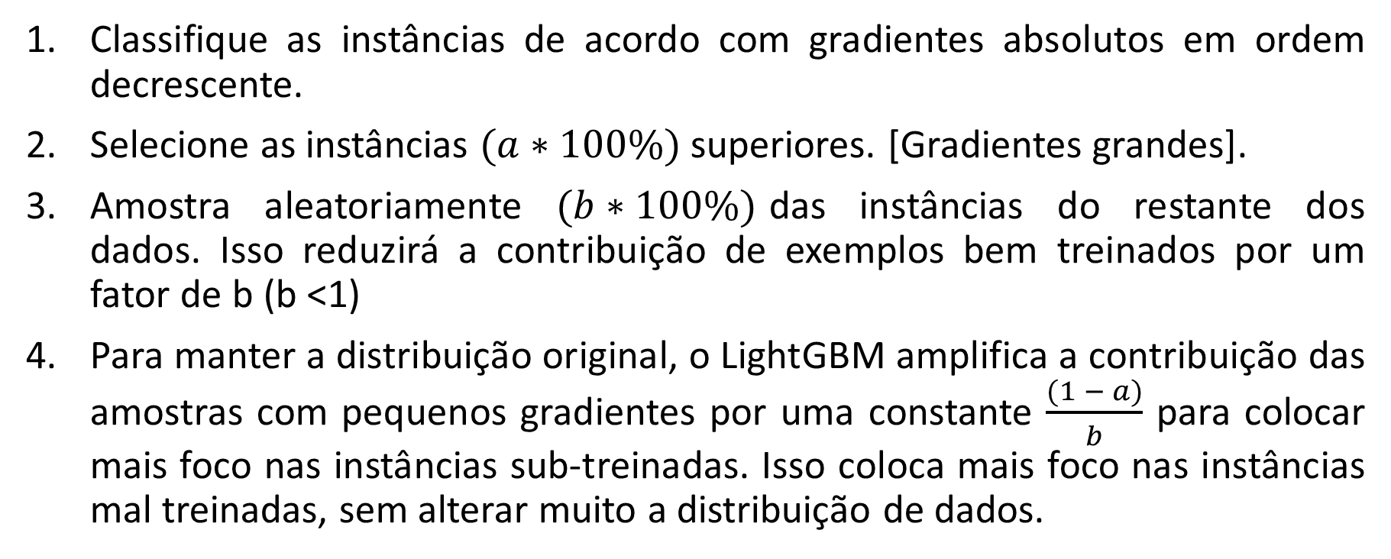
Gradient-based One Side Sampling (GOSS)
Classifique as instâncias de acordo com gradientes absolutos em ordem decrescente.
Selecione as instâncias $(a∗100\%)$ superiores. [Gradientes grandes].
Amostra aleatoriamente $(b∗100\%)$das instâncias do restante dos dados. Isso reduzirá a contribuição de exemplos bem treinados por um fator de b (b <1)
Para manter a distribuição original, o LightGBM amplifica a contribuição das amostras com pequenos gradientes por uma constante $\frac{(1 − a)}{b}$ para colocar mais foco nas instâncias sub-treinadas. Isso coloca mais foco nas instâncias mal treinadas, sem alterar muito a distribuição de dados.
CIn.ufpe.br
Notes:
Sem o ponto 3, a contagem de amostras com gradientes pequenos seria 1-a (atualmente é b).

Slide 16
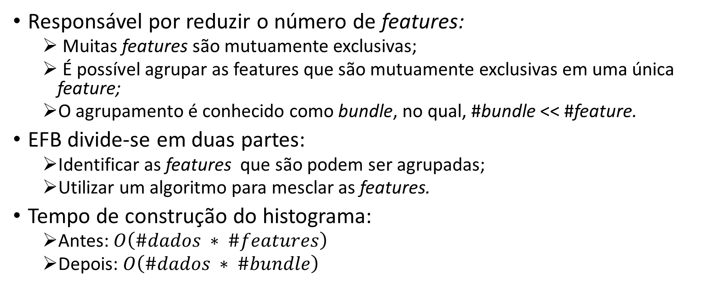
Exclusive Feature Bundling (EFB):
Responsável por reduzir o número de features:
Muitas features são mutuamente exclusivas;
É possível agrupar as features que são mutuamente exclusivas em uma única feature;
O agrupamento é conhecido como bundle, no qual, #bundle << #feature.
EFB divide-se em duas partes:
Identificar as features que são podem ser agrupadas;
Utilizar um algoritmo para mesclar as features.
Tempo de construção do histograma:
Antes: $O\left(\#dados ∗ \#features\right)$
Depois: $O\left(\#dados ∗ \#bundle\right)$
CIn.ufpe.br
Notes:
A redução de features torna-se necessária, pois o problema que ocorre é devido a grande dimensionalidade do conjunto de dados (dezenas a milhares de dimensões), que ocorre em várias aplicações que utilizam AM e são dificilmente tratáveis.
nunca assumem valores diferentes de zero simultaneamente [7]
A 1ª parte pode ser provada com uma redução do problema de colorir o grafo [37], apresentada no Alg. 3 de [7], visto que o problema de identificar as features que podem ser agrupadas é NP-hard. Já a 2ª parte é a apresentada no Alg. 4 de [7].
Tempo de construção do histograma: o que torna a construção do histograma mais rápida e acelera a aprendizagem da árvore.

Slide 17
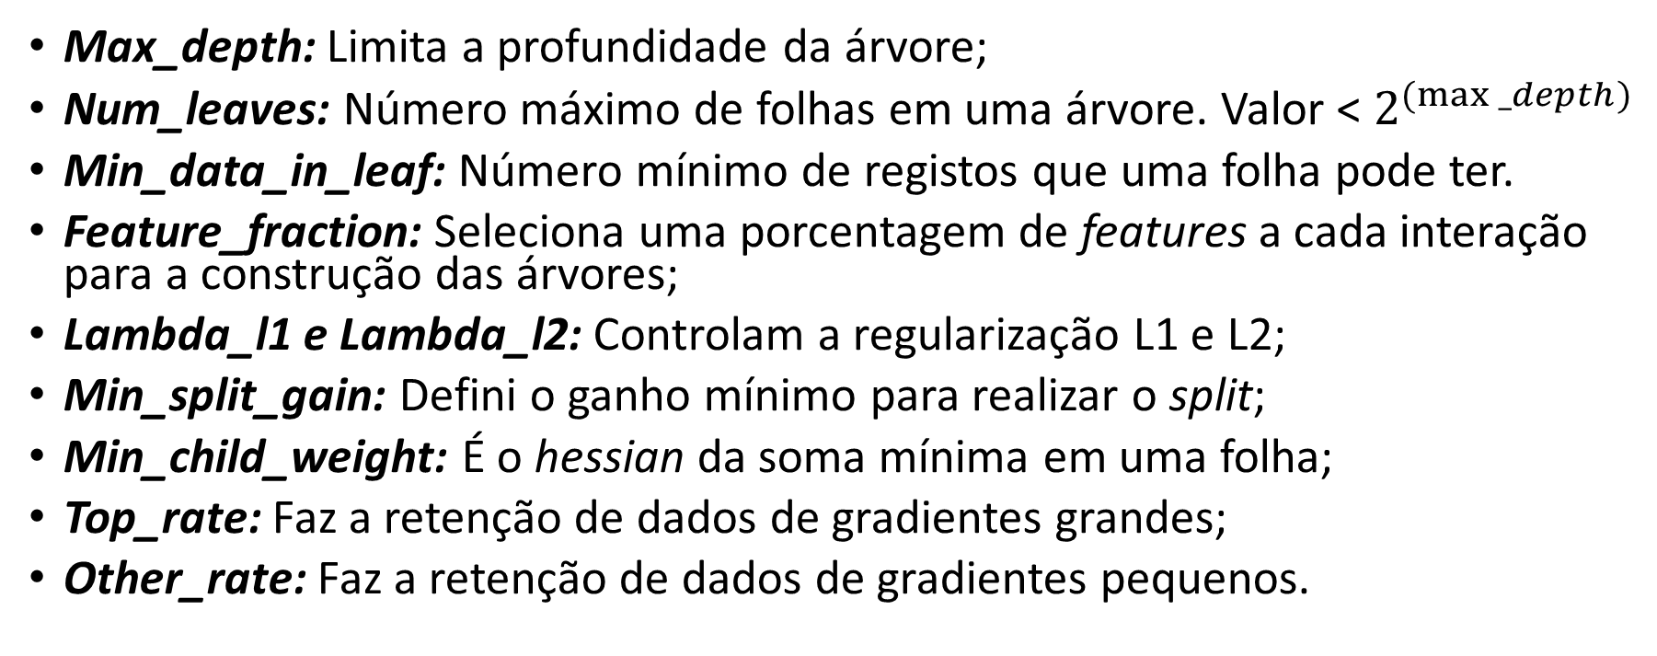
Parâmetros do LightGBM
Max_depth: Limita a profundidade da árvore;
Num_leaves: Número máximo de folhas em uma árvore. Valor < $2^{(max⁡_depth)}$
Min_data_in_leaf: Número mínimo de registos que uma folha pode ter.
Feature_fraction: Seleciona uma porcentagem de features a cada interação para a construção das árvores;
Lambda_l1 e Lambda_l2: Controlam a regularização L1 e L2;
Min_split_gain: Defini o ganho mínimo para realizar o split;
Min_child_weight: É o hessian da soma mínima em uma folha;
Top_rate: Faz a retenção de dados de gradientes grandes;
Other_rate: Faz a retenção de dados de gradientes pequenos.
CIn.ufpe.br
Notes:
O num_leaves determina o número máximo de folhas em uma árvore, esse valor deve ser menor ou igual à $2^{(max_depth)},$ um valor maior que isso pode causar overfitting.

Slide 18
Trabalho Relacionados
CIn.ufpe.br
Notes:
A grande maioria dos algoritmos de aprendizagem de árvore de decisão desenvolve árvores por level (depth)-wise, como XGBoost que é uma implementação do GBDT.

Slide 19
Trabalhos Relacionados
2002: Foi realizada uma comparação de cincos algoritmo de regressão para o problema de localização móvel, usando o RSSI das estações bases. Os melhores resultados foram obtidos com o SVR.
2016: SVR utilizando a abordagem fingerprinting baseada em RSSI para estimar a posição de uma EM em um ambiente outdoor. Comparado com técnicas tradicionais de fingerprinting como COST-231 e ECC-33. apesar do SVR apresentar uma boa acurácia, o treinamento do modelo apresentou ser 81 vezes mais lento em relação aos outros dois. Porém, para a etapa de construção do CDB apresentou uma performance um pouco melhor.
2018: Comparação de dois algoritmos k-NN/ST e SVR/ST que encontram diretamente as coordenadas geográfica de uma EM em uma rede celular, por meio de sinais de rádio frequência. O SVR/ST apresentou melhor acurácia, porém o K-NN/ST foi mais rápido na fase de treinamento.
CIn.ufpe.br
Notes:
Os algoritmos foram: SVR, kNN ponderado e não-ponderado, abordagem Bayesiana e perceptron multi-camadas. Os melhores resultados foram obtidos com o SVR.
Uso de teste manuais e Grid Search para ajuste dos paramentos dos algoritmos de machine learning

Slide 20
Metodologia
CIn.ufpe.br

Slide 21
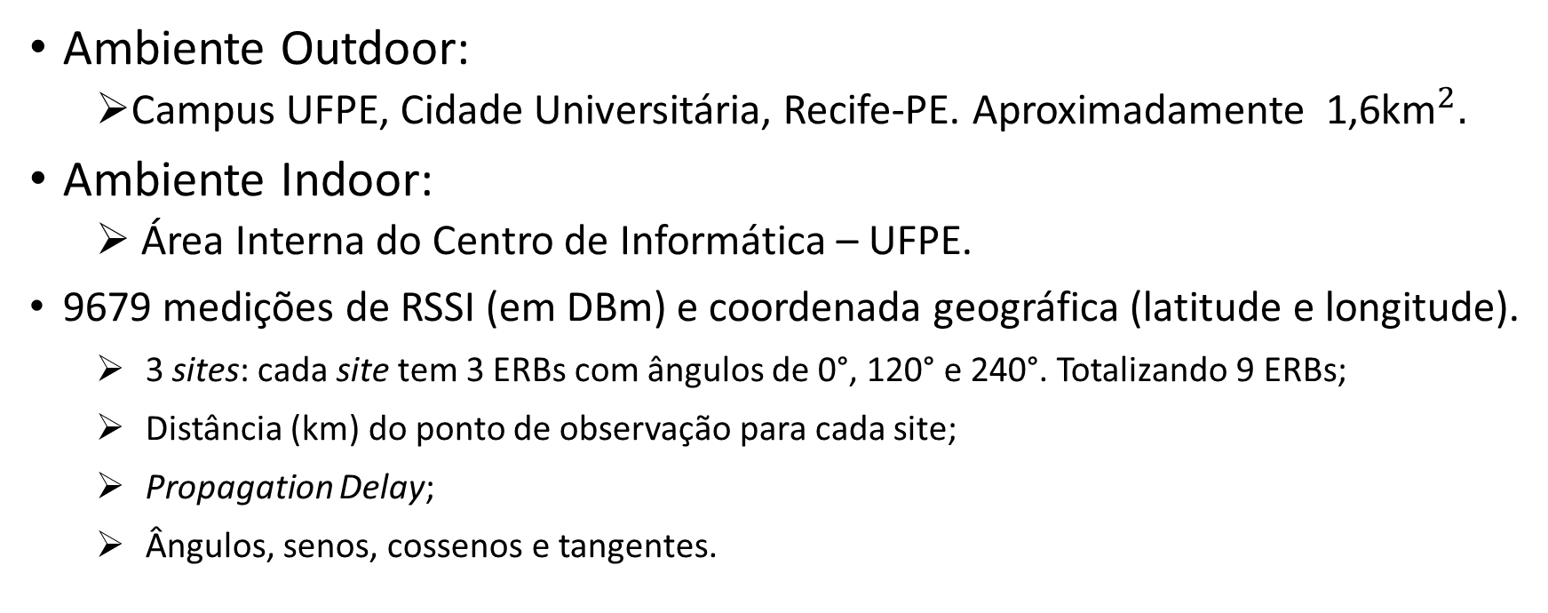
Base de Dados
Ambiente Outdoor:
Campus UFPE, Cidade Universitária, Recife-PE. Aproximadamente ${\text{1,6}\text{km}}^{2}.$
Ambiente Indoor:
Área Interna do Centro de Informática – UFPE.
9679 medições de RSSI (em DBm) e coordenada geográfica (latitude e longitude).
3 sites: cada site tem 3 ERBs com ângulos de 0°, 120° e 240°. Totalizando 9 ERBs;
Distância (km) do ponto de observação para cada site;
Propagation Delay;
Ângulos, senos, cossenos e tangentes.
CIn.ufpe.br
Notes:
PD é um parâmetro de atraso de onda (ida e volta), que corresponde ao tempo que um sinal demora para chegar à ERB de um telefone móvel. O seu valor é definido por um número inteiro que varia de 0 à 56. Cada valor é mapeado por um intervalo de distância em passos de 234 m da EM para a ERB. Por exemplo, para as distâncias de [0, 234[ m o valor de PD = 0, já para as distâncias de [234,468[ m o valor PD = 1 e assim sucessivamente. O último valor do PD é 56, e serve para todas as distâncias maiores que 13,1 km [16].

Slide 22
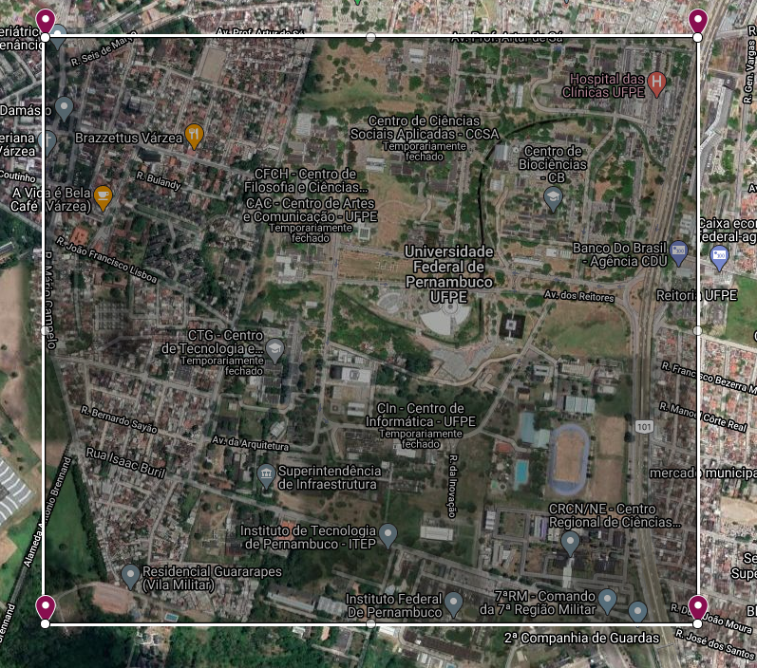
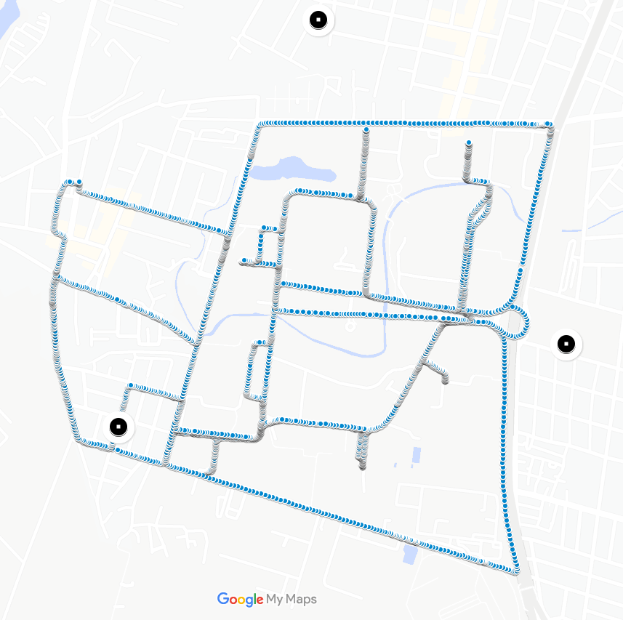
Base de Dados
CIn.ufpe.br

Slide 23
Algoritmo Proposto
Treinar o algoritmo LightGBM utilizando a abordagem de RF Fingerprinting, apenas com dados outdoor;
Comparar os resultados com o algoritmo SVR utilizando a mesma abordagem;
Ajuste de parâmetros de ambos os algoritmos com o Grid Search.
CIn.ufpe.br

Slide 24
Experimento
Definir a área de interesse (grid de localização);
Coletar as medições do scanner na região de interesse;
Treinar o algoritmo LightGBM com dados outdoor para predizer o RSSI (para cada uma das ERBs); Obs: k-fold cross Validation (k = 5)
Construir o mapa de cobertura (CDB);
Coletar as medições (RSSIs e PDs) da EM procurada para cada ERB, tanto em ambientes outdoor quanto em ambientes indoor;
Redução do espaço de busca no CDB por meio da filtragem em função dos PDs;
Estimar a posição da EM (latitude e longitude) de acordo com o ponto mais próximo no espaço de busca.
CIn.ufpe.br
Notes:
Etapa 4: Construir o mapa de cobertura (CDB): Possui coordenada geográfica (latitude, longitude), RSSI e PDs
Etapa 7: Distância euclidiana, algoritmo de matching.

Slide 25
Experimento
Treinamento dos Algoritmos:
Ajuste de Parâmetros: Grid Search
Conjunto de treinamento: Fingerprints de Referências de dados outdoor
Entrada: 21 features (distâncias, delays, ângulos, senos, cossenos, tangentes);
Saída: RSSI estimado para cada ERB.
CIn.ufpe.br

Slide 26
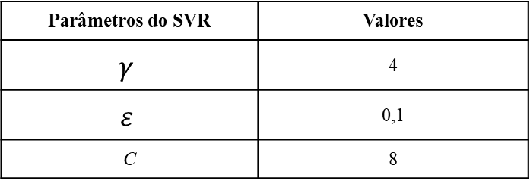

Experimento
SVR:
Grid Search com 5-fold cross-validation
LightGBM:
Grid Search com 5-fold cross-validation
Kernel: RBF
$γ:$9 valores ($2^{−5}$a $2^{3}$);
$ε:$ 4 valores (0,01; 0,05; 0,1; 0,5)
C: 12 valores para C ($2^{−2}$ a $2^{9}$).
Boosting_type: GOSS
Learning_rate: 0,005
Num_iterations: 1000
Num_threads: 2
Metric: MSE
Parâmetros do LightGBM | Valores
max_depth | 7
num_leaves | 16
min_data_in_leaf | 101
feature_fraction | 1,0
lambda_l1 | 0,001
lambda_l2 | 8
min_split_gain | 0,4
min_child_weight | 80
top_rate | 0,90
other_rate | 0,07
Parâmetros do SVR | Valores
$$γ$$ | 4
$$ε$$ | 0,1
C | 8
CIn.ufpe.br

Slide 27
Experimento
Fase Off-line:
2.452 medições outdoor;
Grid regular de resolução 20mx20m
Fase On-line:
1.200 pontos de observação e 3 ambientes para ser analisados.
Ambiente Outdoor: 400 pontos Outdoor;
Ambiente Indoor: 400 dados Indoor;
Ambiente Indoor-Outdoor: 200 dados Indoor e 200 dados Outdoor.
CIn.ufpe.br

Slide 28






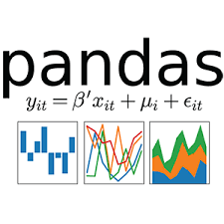
Ambiente de Execução
CIn.ufpe.br
Notes:
Por último, este experimento foi executado no sistema operacional Windows 10 Pro, num notebook Dell de 16 GB de memória RAM, com um SSD de 256 GB, processador Intel Core i7 8ª geração e placa de vídeo Nvidia GeForce MX130.
Para medir as principais métricas deste trabalho, foi utilizado um módulo de python chamando de memory-profiler 0.58.0 que é responsável por monitorar o consumo de memória durante a execução de todo o processo.

Slide 29
Resultados
CIn.ufpe.br

Slide 30
Análise Comparativa
Erro de predição de distância (em metros).
Ambiente Outdoor;
Ambiente Indoor;
Ambiente Indoor-Outdoor.
Custo computacional
Tempo de treinamento;
Tempo de busca;
Consumo médio de memória.
CIn.ufpe.br

Slide 31
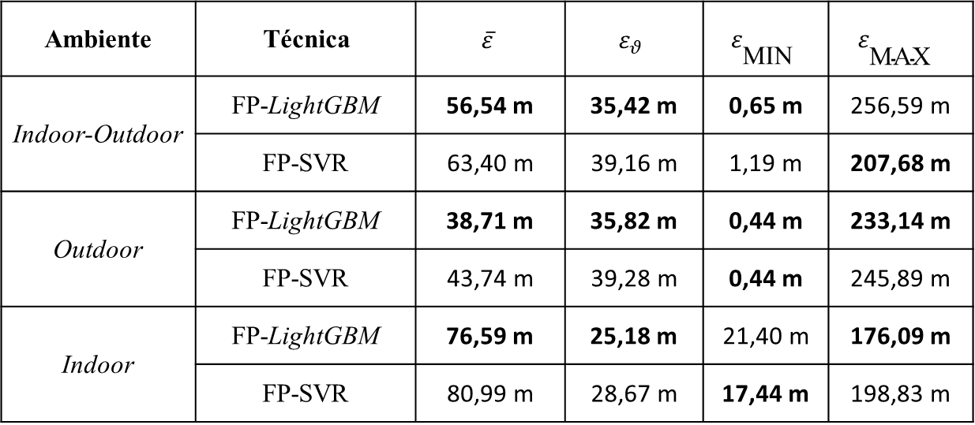
Erro de Predição de Distância
Fase de teste com 1.200 medições e 3 ambientes analisados.
600 dados Outdoor e 600 dados Indoor.
Ambiente | Técnica | $$\overline{ε}$$ | $$ε_{θ}$$ | $$ε_{\text{MIN}}$$ | $$ε_{\text{MAX} }$$
Indoor-Outdoor | FP-LightGBM | 56,54 m | 35,42 m | 0,65 m | 256,59 m
 | FP-SVR | 63,40 m | 39,16 m | 1,19 m | 207,68 m
Outdoor | FP-LightGBM | 38,71 m | 35,82 m | 0,44 m | 233,14 m
 | FP-SVR | 43,74 m | 39,28 m | 0,44 m | 245,89 m
Indoor | FP-LightGBM | 76,59 m | 25,18 m | 21,40 m | 176,09 m
 | FP-SVR | 80,99 m | 28,67 m | 17,44 m | 198,83 m
CIn.ufpe.br
Notes:
Tabela 4 Erro médio, desvio padrão, erro máximo e erro mínimo de predição da posição da EM, em metros, para as técnicas FP-Fingerprinting e FP-SVR nos ambientes Outdoor, Indoor e Indoor-Outdoor. A média, desvio padrão, erro mínimo e máximo são obtidos por meio de validação cruzada com k = 5. folds
Podemos observar que nos ambientes outdoor e indoor-outdoor ocorreram os maiores destaques com um aumento de acurácia de 11,50% e 10,82%, respectivamente. Já no ambiente indoor ocorreu um aumento de 5,43%.

Slide 32
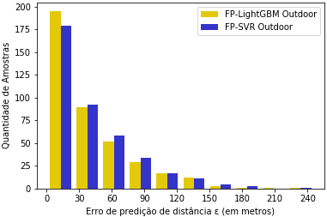
Erro de Predição de Distância
Cenário Outdoor
CIn.ufpe.br
Notes:
A análise do histograma mostra que em ambas as técnicas e nos três ambientes abordados, as amostras seguem o padrão da FCC, como ter uma acurácia de até 100 metros para 67% dos casos e de até 300 metros para 95% dos casos [38].

Slide 33
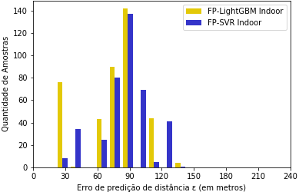
Erro de Predição de Distância
Cenário Indoor
CIn.ufpe.br
Notes:
Vale ressaltar que essa técnica foi treinada com apenas com dados outdoor, mas pode ser utilizada para predizer a posição da EM no ambiente indoor, só não é possível identificar o andar em casos de edifícios. Também como visto na Tabela 4, era de se esperar que o desempenho piorasse quando a EM procurada passa do ambiente outdoor para um indoor.

Slide 34
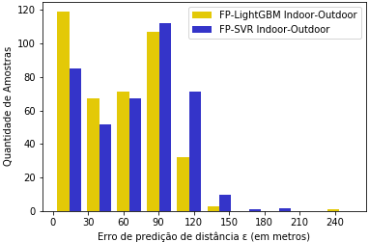
Erro de Predição de Distância
Cenário Indoor-Outdoor
CIn.ufpe.br
Notes:
Observa-se ainda, que a técnica proposta neste trabalho apresenta, em ambos os ambientes, uma quantidade maior de valores mais próximos da origem do que o baseline. Os valores concentram-se entre os erros de 0 a 100 m.

Slide 35
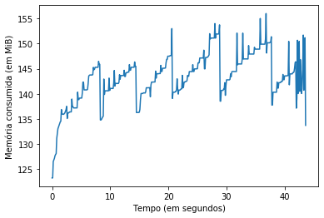
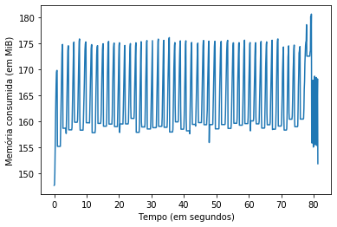
Custo Computacional
FP-LightGBM:
FP-SVR:
CIn.ufpe.br
Notes:
FP-LightGBM: 43,7 segundos
FP-SVR: 81,4 segundos
No qual o eixo x é o tempo de execução, em segundos, do treinamento do algoritmo e o eixo y é a quantidade de memória consumida, em MiB, em um determinado instante de tempo. A linha azul no gráfico é o consumo de memória durante o período de execução do treinamento do algoritmo. Para gerar este gráfico são feitas amostras a cada 0,1 segundo. Observa-se a partir das duas Figuras que a técnica FP-SVR atingiu picos de memórias mais altos em relação a técnica FP-LightGBM.

Slide 36
Custo Computacional
Técnica | Fase de Treinamento | Fase Teste (100 EMs) | Pico do consumo de Memória | Consumo médio de Memória
FP-LightGBM | 8,74 segundos | 5,68 segundos | 156,02 MiB | 143,19 MiB
FP-SVR | 16,28 segundos | 5,83 segundos | 180,66 MiB | 163,33 MiB
CIn.ufpe.br
Notes:
o tempo de treinamento do FP-LightGBM foi em média de 8,74 segundos, já o do FP-SVR teve uma média de 16,28 segundos. Assim, o tempo de treinamento do FP-LightGBM foi 46,31% mais rápido em relação ao tempo de treinamento do FP-SVR. Já na fase de teste, com a medição do tempo médio de 100 EMs, os tempos foram praticamente iguais para as duas técnicas, porém a busca no CDB construído pela técnica FP-LightGBM apresentou ser 2,57% mais veloz. Vale ressaltar que os resultados do tempo de treinamento e tempo de teste (100 EMs) é a média da validação cruzada com k = 5 folds.
A técnica FP-LightGBM consumiu 12,33% menos memória do que a técnica FP-SVR. Com relação ao pico de memória a técnica FP-LightGBM também apresentou um pico de memória de 13,63% menor do que a técnica FP-SVR.

Slide 37
Conclusão
CIn.ufpe.br

Slide 38
Conclusão
Acurácia:
A técnica FP-LightGBM obteve um aumento de acurácia nos três ambientes analisados em relação a técnica FP-SVR.
Ambiente Outdoor: 11,50%;
Ambiente Indoor: 5,43%;
Ambiente Indoor-Outdoor: 10,82%.
Tempo de Treinamento (Fase off-line):
A técnica FP-LightGBM apresentou ser 46,31% mais veloz do que a técnica FP-SVR.
Tempo de busca (Fase on-line):
Aproximadamente o mesmo tempo de busca.
Pico do consumo de memória:
FP-LightGBM obteve um de consumo médio de memória de 12,33% menor em relação ao FP-SVR.
CIn.ufpe.br
Notes:
A redução do tempo de treinamento combinado com um aumento de acurácia oferece vantagens ao FP-LightGBM, principalmente quando aplicado em redes de celulares menos densas.
Redes rurais e suburbanas

Slide 39
Trabalhos Futuros
Aplicar outras técnicas de Otimização:
PSO, ACO, ABC, etc.
Escolher outros parâmetros do LightGBM que não foram utilizados neste trabalho.
Max_bin, early_stopping_round, max_delta_step, etc.
Testar em uma base de dados maior e mais esparsa.
Treinamento do LightGBM com GPU.
CIn.ufpe.br
Notes:
Max_bin: max number of bins that feature values will be bucketed in
small number of bins may reduce training accuracy but may increase general power (deal with over-fitting)
early_stopping_round: will stop training if one metric of one validation data doesn’t improve in last early_stopping_round rounds
max_delta_step: used to limit the max output of tree leaves

Slide 40

Algoritmo de Localização Outdoor e Indoor Fingerprinting para Estações Móveis baseado em LightGBM
Douglas Tavares Ribeiro Paulino Silva
Orientador: Daniel Carvalho da Cunha
CIn.ufpe.br

